Slide 1
樹德科技大學 行銷管理系 2020全國高中職創意蔬食競賽
講師: I 講師: 吳佳華 電話:0933-296-779
ne: 電話:

Slide 2
活動目的：
為了提升全國高中職學生創意餐飲思考，面對著現今養生蔬食概念的流行，因此提升學生這方面領域並同時結合業界廠商，讓學生有問題解決能力與創意創新視野。
重要日期:
初賽截止: 於2020年11月10日(一)17:00前將作品(四宮格)上傳到比賽官網。
初賽入圍公布: 2020年12月4日(五)17:00 前公布於樹德科大行銷管理系網。
入圍作品上傳:2020年12月21日(一) 17:00前公布於樹德科大行銷管理系網。
決賽日期:入圍隊伍請於 2021 年1月 8日(五)12:30-17:00前樹德科技大學管理學院視聽教室(T208)。
獲獎公告：2021年1月15日(五) 17:00前公布於樹德科大行銷管理系網。

Slide 3
比賽方式
初賽:每組成員(以3~5名為限；指導老師1~2名) ，【創意行銷組】與【創意料理組】均採四宮格方式參加比賽。
入圍:【創意行銷組】與【創意料理組】作品於2019年12月21日(一)前報名與上傳，逾時繳交視同棄權。
決賽: 【創意行銷組】以慈香庭素食餐廳所分類的五種模型佳餚(分別以蒸、煮、炒、炸、煎)，採自由擇一模型中的一道佳餚做現場簡報；【創意料理組】料理成品以相片、影片或現場展示擇一方式並簡報。

Slide 4
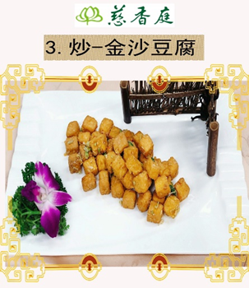
創意行銷組-四宮格(範本)
優勢 (S) | 劣勢 (W) | 產品 Product | 地點 Place | 價格 Price | 促銷Promotion
1.長久積累的品牌優勢。 2.蔬食的養生概念屬性強。 3. 套裝價格增加消費動機，取得較高利潤。 | 1.差異化產品定位困難。 2.是場佔有率不足。 3.渠道及營銷的短版。 4.食安常識訓練機制不足。 | 1.菜色種類多。 2.提供消費者多元選擇。 3.頂級尊榮的服務。 | 1.因應各項節慶推處優惠方案。 2.增加餐廳曝光量與知名度。 3.與異業公司合作。 4.接觸消費者的多元管道。 | 1.屬於中高價位。 2.目標族群為M型社會中頂級消費人士。 | 1.多項通路策略。 2.消費者購買的管道多元。 3.便利性高。
機會 (O) | 威脅 (T)
1.消費者的購買能力加強。 2.消費者呈現年輕化趨勢。 3.傳統文化日益受到重視。 4.透過廣告意象植入蔬食健康概念。 | 1.市場新加入的威脅。 2.競爭對手的產品研發能力。 3.產品來源的問題，如農藥的問題或是食品的生產製程發生問題。
競爭對手 |  | 行銷創意
1.替代品:罐頭蔬食的崛起，使得料理達人面臨挑戰。 2.難以抵禦的多元化化學加工食品。 3.透過單純的訓練方式以及簡化操作流程，拿手料理易被仿作。 |  | 1.只要把競爭對手不理會的人或企業當成顧客即可。 2.集客式行銷:透過關鍵字及社群分析受眾的喜好及疑問、產製對應的內容滿足受眾的需求。 2.社群行銷:了解品牌在社群上熱門的議題，以及競品的熱門貼文當經營參考方向。 3.SEO優化:針對網站進行關鍵字分析，了解消費者詢問的問題後做內容的增減。 4.影音行銷:影片傳播力高，在社群觸及也比圖文高，透過影音強化與消費著的溝通。 5.口碑行銷:強化品牌在網路聲量上高的議題，或是時下流行的議題看是否能夠融入品牌。

Slide 5
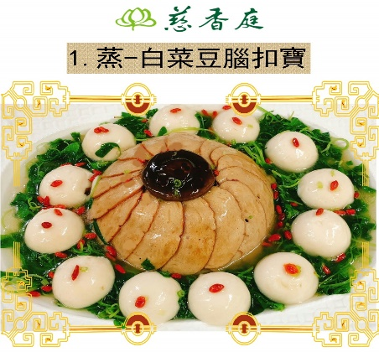
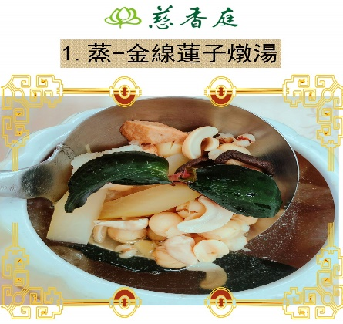
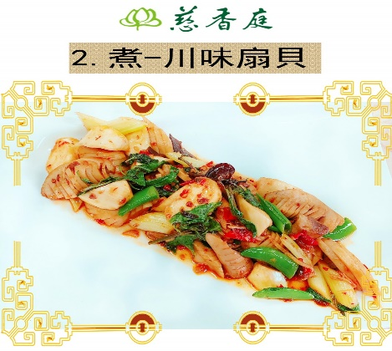
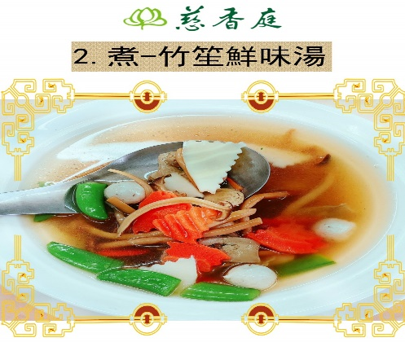
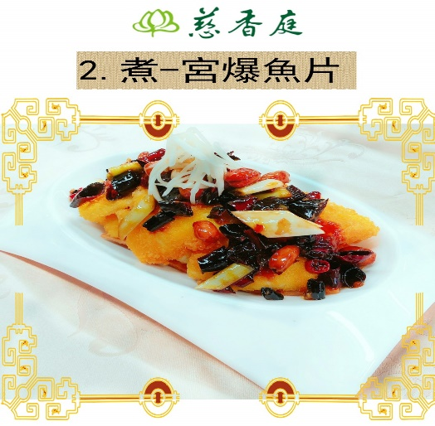
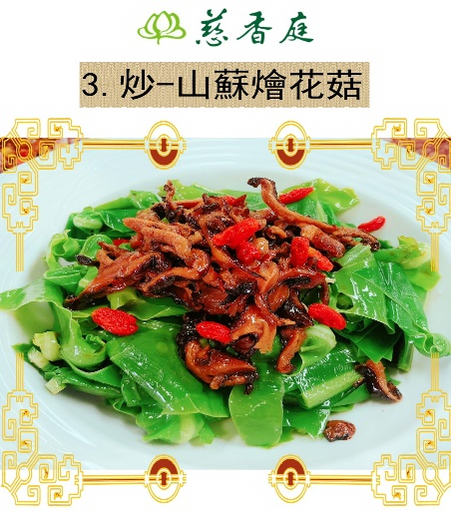
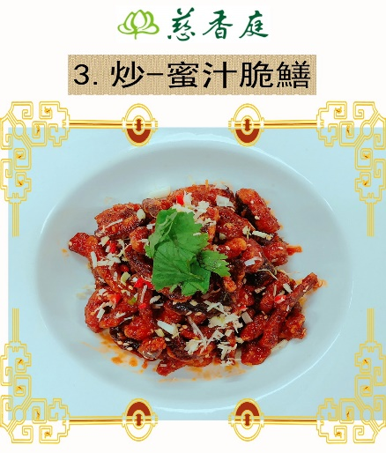
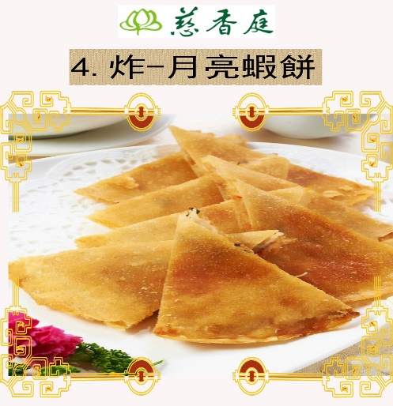
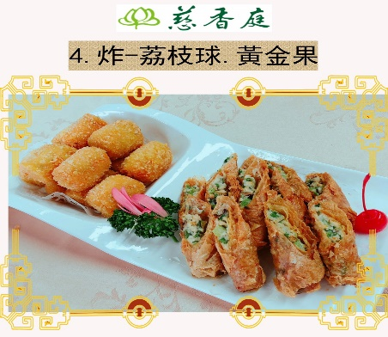
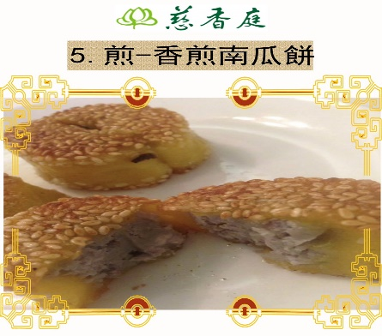
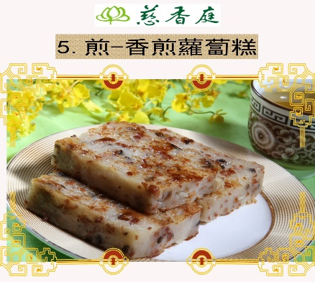
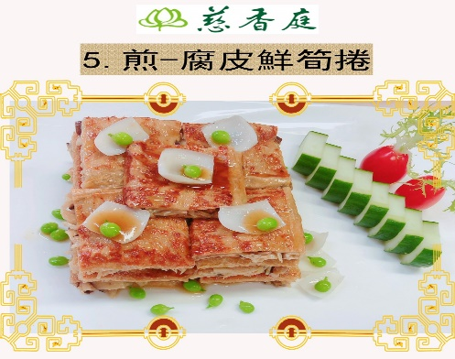
五模組佳餚(1蒸、2煮、3炒、4炸、5煎)

Slide 6
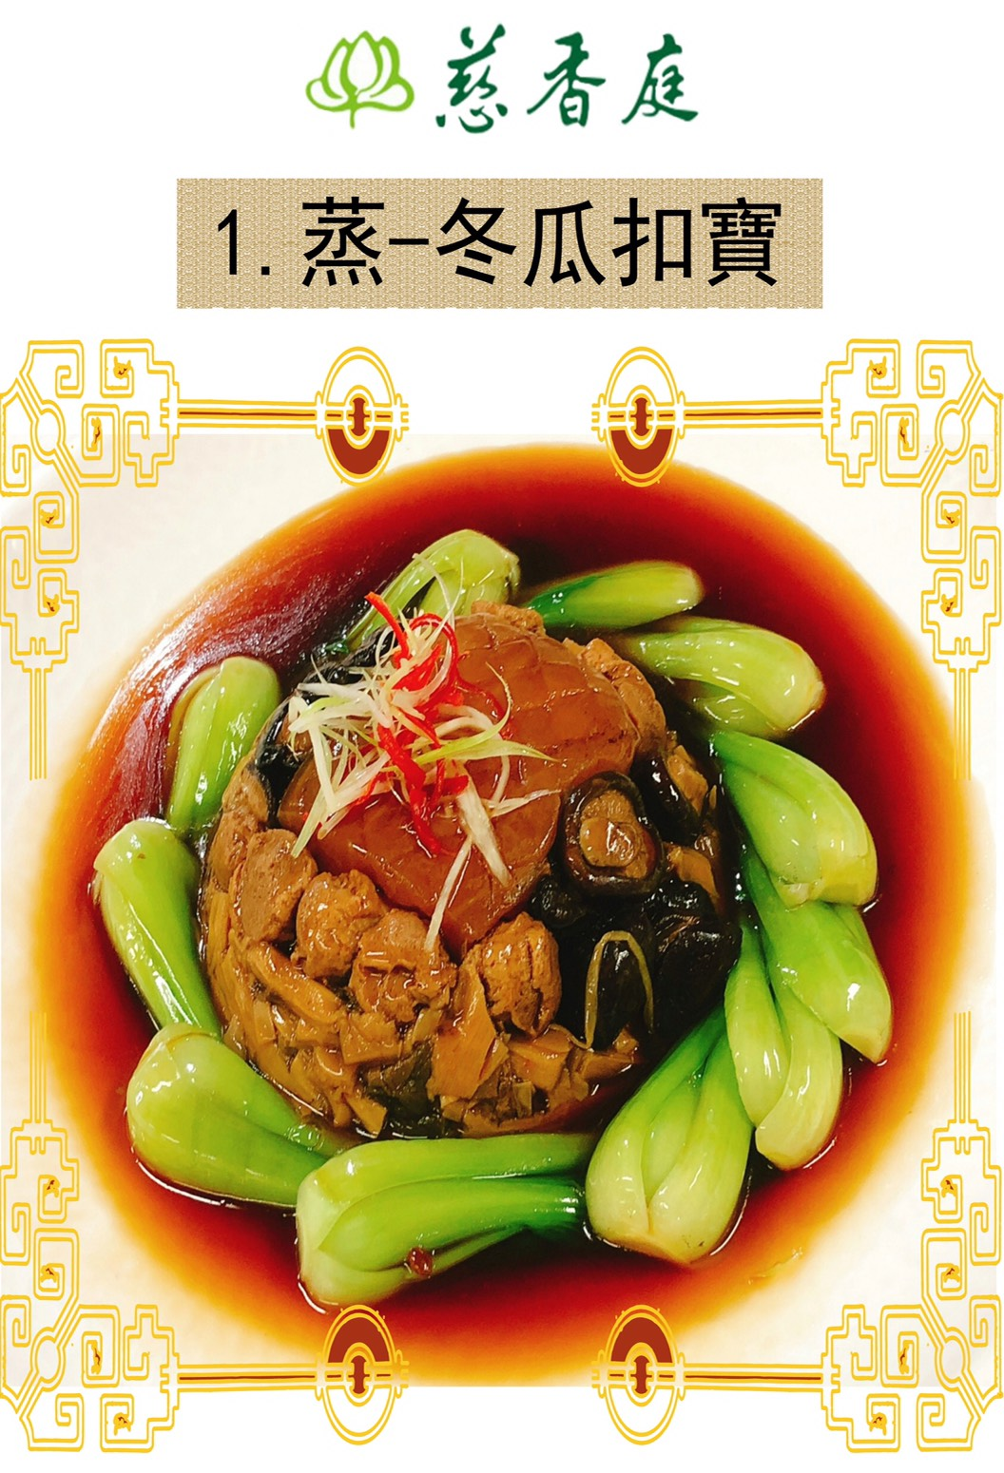
創意行銷組(範本)
慈香庭5模組擇一佳餚輸入菜名( 蒸冬瓜扣寶)。
將已選取慈香庭佳餚相片貼製空白處。

Slide 7
創意行銷組-四宮格
競賽主題 |  |  |  | 報名類組 |  | 學校科別 |  | 年級
成 員 | 指導老師1 | 指導老師2 | 組長1 | 組員2 | 組員3 |  | 組員4 | 組員5
姓 名
聯絡電話(e-mail)
優勢 (S) | 劣勢 (W) | 產品 Product | 地點 Place | 價格 Price | 促銷Promotion
機會 (O) | 威脅 (T)
競爭對手 |  | 行銷創意

Slide 8
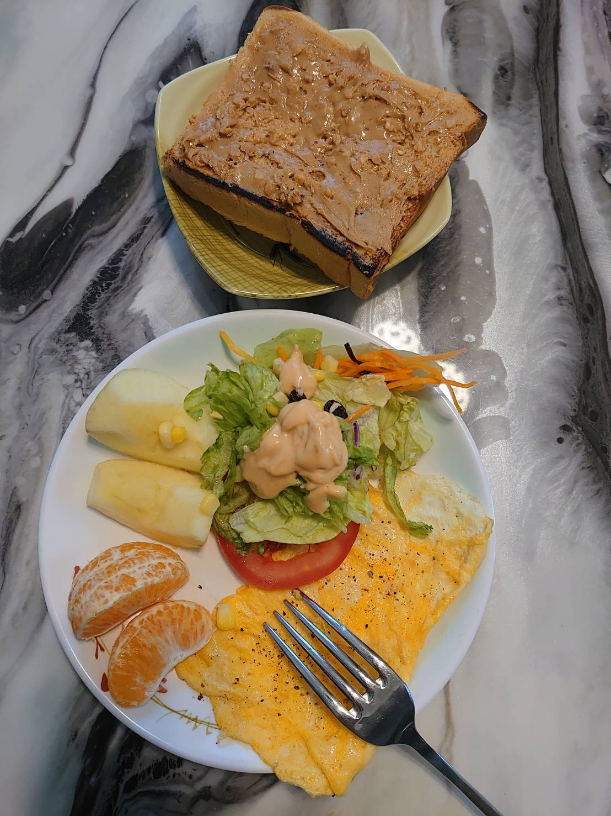
創意料理組(範本)
自製蔬食料理並取其菜名( 初心 )。
將自製蔬食料理以相片、影片或成品現場展示擇一貼製或連結空白處。

Slide 9
創意料理組-四宮格(範本)
食材介紹 | 商品作法
1.豆干 2.油花生 3.葡萄乾 4.辣椒 | 操作流程:1.將豆干切丁慢火燜炸成金黃色起鍋待涼。2.將熟品油花生適量過篩去鹽。3.取少量辣椒入鍋快炒置旁待涼。4.將1~3已完成食材入伸瓷盤拌均即完成品。
應用成本 | 介紹商品特色
1.豆干:30元 2.油花生:50元 3.葡萄乾:10元 4.辣椒:5元 | 1.百元料理。 2.家常菜、伴禮宴客兩相宜。 3.製作容易，人人都可料理。 4.純手工製作，易冷藏，天然不加任何防腐劑。

Slide 10
競賽主題 |  |  |  | 報名類組 |  | 學校科別 |  | 年級
成 員 | 指導老師1 | 指導老師2 | 組長1 | 組員2 | 組員3 |  | 組員4 | 組員5
姓 名
聯絡電話(e-mail)
食材介紹 | 商品作法
應用成本 | 介紹商品特色

Slide 11
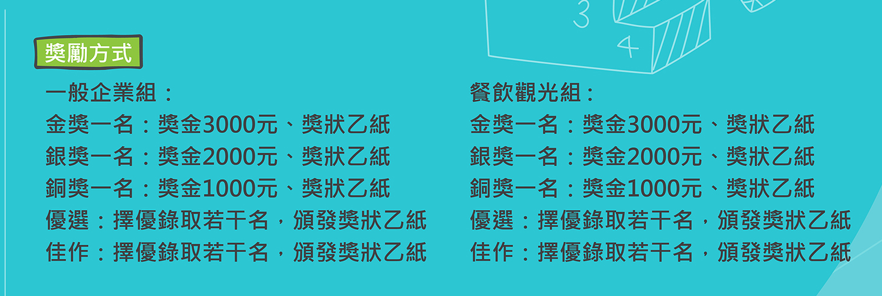
有獎金還有獎狀喔~

Slide 12
重要時間再提醒
作品上傳:2020年11月10日(一)17:00
公布入圍:2020年12月4日(一)17:00
入圍作品上傳:2020年12月21日(一) 17:00
決賽日期:2021年1月8日(五) 12:30~17:00
獲獎公告:2021年1月15日(五)17:00

Slide 13
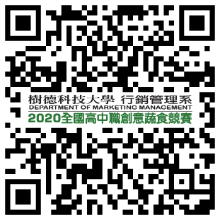
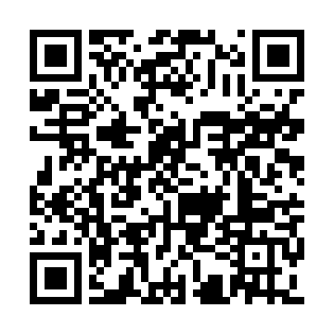
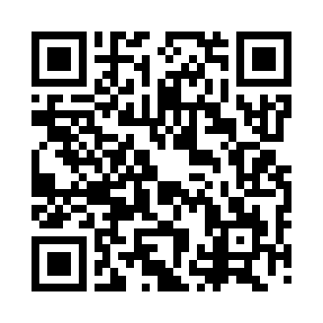
活動網址連結
報名網址：2020全國高中職創意蔬食競賽
創意行銷組影片：
創意料理組影片：

